Slide 1



POT, KI NAS SPREMINJA
Zakramentali: krščanski pogreb,
blagoslov hiše in drugi blagoslovi

Slide 2
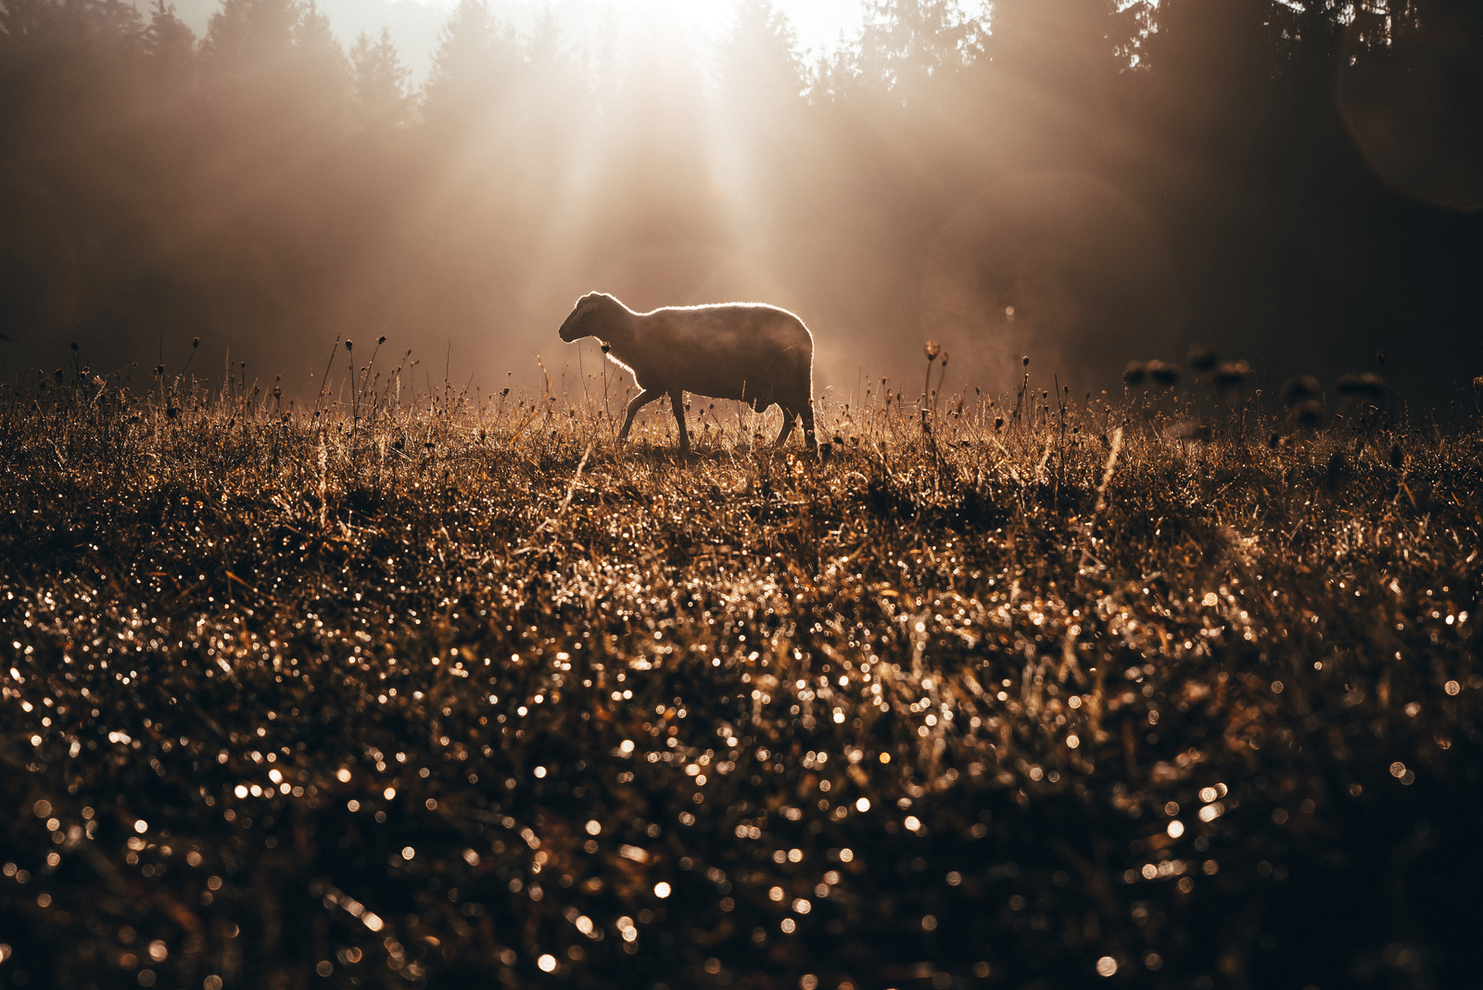
Začetna molitev: Psalm 23
1 Davidov psalm.
Gospod je moj pastir,
nič mi ne manjka.
2 Na zelenih pašnikih mi daje ležišče;
k vodam počitka me vodi.
3 Mojo dušo poživlja,
vodi me po pravih stezah
zaradi svojega imena.
4 Tudi če bi hodil po globeli smrtne sence,
se ne bojim hudega, ker si ti z menoj,
tvoja palica in tvoja opora, ti me tolažita.
5 Pred mano pogrinjaš mizo
vpričo mojih nasprotnikov;
z oljem mi maziliš glavo,
moja čaša je prepolna.
6 Le dobrota in milina me bosta spremljali
vse dni mojega življenja;
prebival bom v hiši Gospodovi
vse dni življenja.

Slide 3

3
Svetopisemski odlomek: Jn 11,25–26
25 Jezus ji je rekel: »Jaz sem vstajenje in življenje: kdor vame veruje, bo živel, tudi če umre; 26 in vsakdo, ki živi in vame veruje, vekomaj ne bo umrl. Veruješ v to?«

Slide 4

Navezava na temo:
Zakramentali, zlasti krščanski pogreb, izražajo temeljno resnico vere: življenje se s smrtjo ne konča. Z vero v vstajenje naše vsakdanje geste blagoslova postanejo izraz nevidne Božje prisotnosti v vsem, kar živimo.

Slide 5

Zakramentali in moč Božje bližine v vsakdanjem življenju
5
Ko razmišljamo o veri, se pogosto najprej spomnimo velikih življenjskih trenutkov: krsta, obhajila, birme ali poroke. A med temi prelomnicami je še mnogo prostora – vsakdan, ki prav tako kliče po Božji navzočnosti. Tu svojo vlogo odigrajo zakramentali.
Zakramentali niso zakramenti, kot sta evharistija ali spoved, temveč sveta znamenja, ki jih Cerkev uporablja za približevanje Božje milosti. Blagoslov doma, polja, hrane, vozil … pogreb, znamenje križa z blagoslovljeno vodo, prižig sveče ob nevihti, pokropitev z blagoslovljeno vodo – vse to nas uči, da vera ni le osebna stvar, ampak prežema vsak vidik življenja. Gre za izjemno konkretno in telesno izkušnjo vere.
Blagoslov doma ni praznoverje, temveč vabilo Bogu, naj prebiva z nami. Krščanski pogreb pa s svojo molitvijo in blagoslovom oznanja, da smrt nima zadnje besede. Papež Frančišek v Evangelii Gaudium pravi, da mora biti Cerkev prostor upanja – tudi v trenutkih žalosti (EG 270). Tudi blagoslovi sodijo v to poslanstvo: pomagajo nam preseči ločnico med "verskim" in "običajnim", saj oboje prežemajo z vero.
Pogosto slišimo, da smo pozabili na duhovne korenine. Zakramentali so eden izmed načinov, kako te korenine znova zaliti. Ko vernik blagoslovi svoj dom, moli pred potjo ali naredi znamenje križa z blagoslovljeno vodo, vera postane bolj živa, otipljiva. Kot pravi Psalm 23: "Tudi če bi hodil v dolini smrtne sence, se ne bojim hudega, kajti ti si z menoj." Zakramentali nas spominjajo, da Bog hodi z nami.
V času, ko marsikdo občuti negotovost, krhkost in oddaljenost od svetega, je prav zdaj priložnost, da zakramentale znova ovrednotimo – ne kot ostanek preteklosti, ampak kot pot k živi, konkretni veri. To ni le naloga duhovnikov ali redovnic – to je dar, ki pripada vsakemu kristjanu.

Slide 6

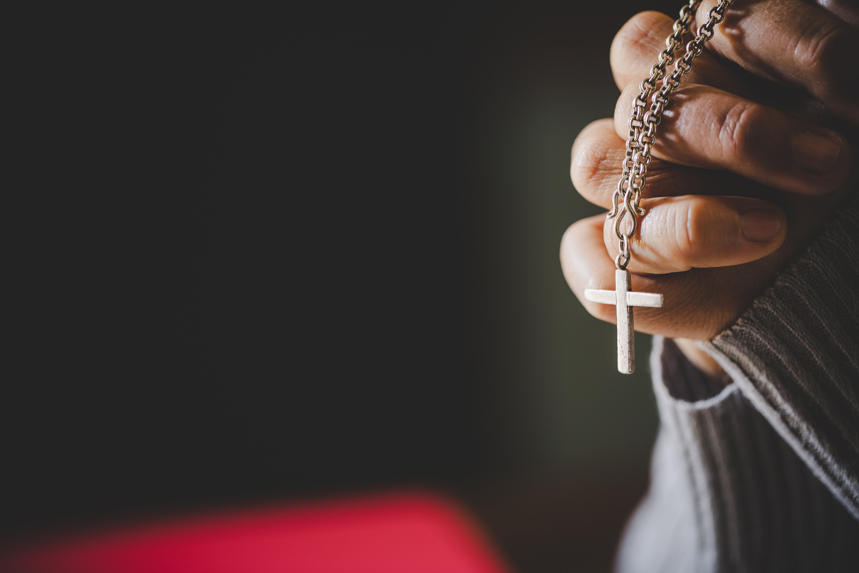
Vprašanji za razmislek:
  Kateri blagoslovi v mojem življenju so mi posebej dragoceni?
  Kje bi želel(a), da Bog še posebej vstopi v moje vsakdanje življenje?

Slide 7
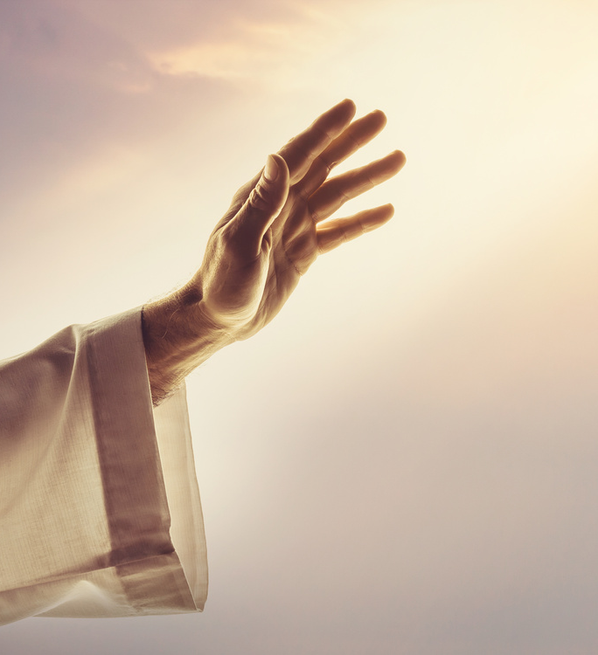
Cerkveni dokumenti: Katekizem Katoliške Cerkve št. 1667–1679, povzetek:
Poleg zakramentov nam Cerkev ponuja tudi zakramentale – posebna sveta znamenja, ki nas pripravljajo na prejem zakramentov in pomagajo, da Božjo navzočnost živimo v vsakdanjem življenju. Med njimi imajo pomembno mesto blagoslovi. Ko nekoga ali nekaj blagoslovimo, hvalimo Boga za njegove darove in ga prosimo, naj nam pomaga te darove uporabljati v skladu z evangelijem. Blagoslov je torej prošnja in zahvaljevanje obenem.
Krščansko življenje pa se ne hrani samo z bogoslužjem in zakramenti, ampak tudi z različnimi oblikami ljudske pobožnosti – to so molitve, pesmi in običaji, ki so se razvili v različnih kulturah in okoljih vernikov. Cerkev te oblike pobožnosti spoštuje, ker izražajo preprosto vero in modrost običajnega človeka ter pomagajo, da vera postane del vsakdanjega življenja. Hkrati pa Cerkev bedi nad temi oblikami, da ostanejo v skladu z resničnim duhom evangelija.

Slide 8
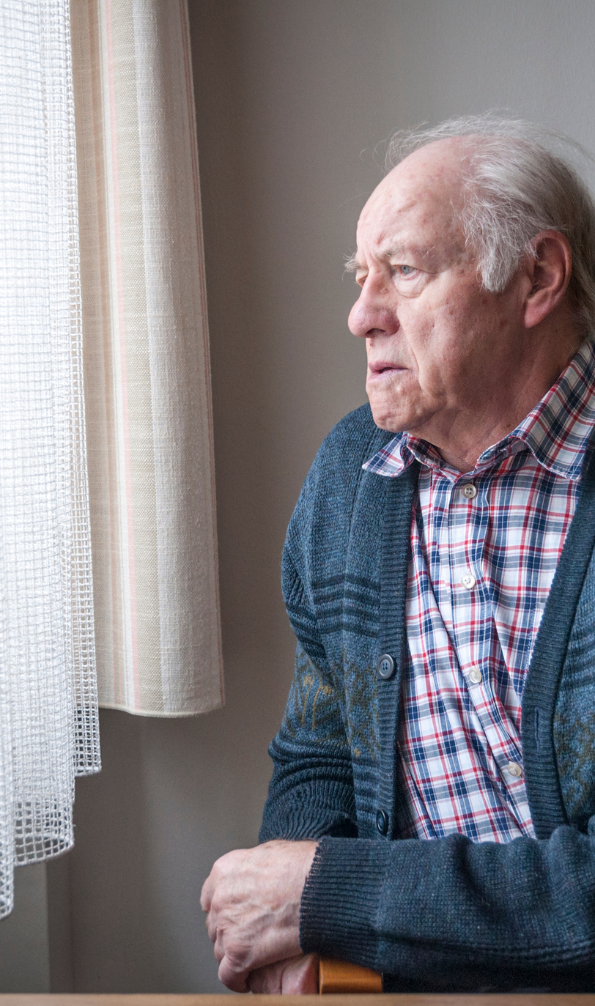
Poudarek: V duhu Evangelii Gaudium smo poklicani oznanjati upanje tudi v trenutkih žalosti (prim. EG 270):
270. Včasih čutimo skušnjavo, da bi bili kristjani, ki ohranjajo varno razdaljo do Gospodovih ran. Toda Jezus hoče, da pridemo v stik s človeško bedo, da se dotaknemo trpečega telesa drugih. Pričakuje, da se odpovemo temu, da bi iskali svoja osebna in skupna zavetja, ki nam dovolijo obdržati razdaljo do jedra človeškega trpljenja. Zares naj vstopimo v stik s stvarnim življenjem drugih in spoznamo moč nežnosti. Če storimo to, bo življenje za nas čudovito prepleteno in bomo globoko izkusili, da smo ljudstvo, izkusili, da pripadamo ljudstvu.

Slide 9
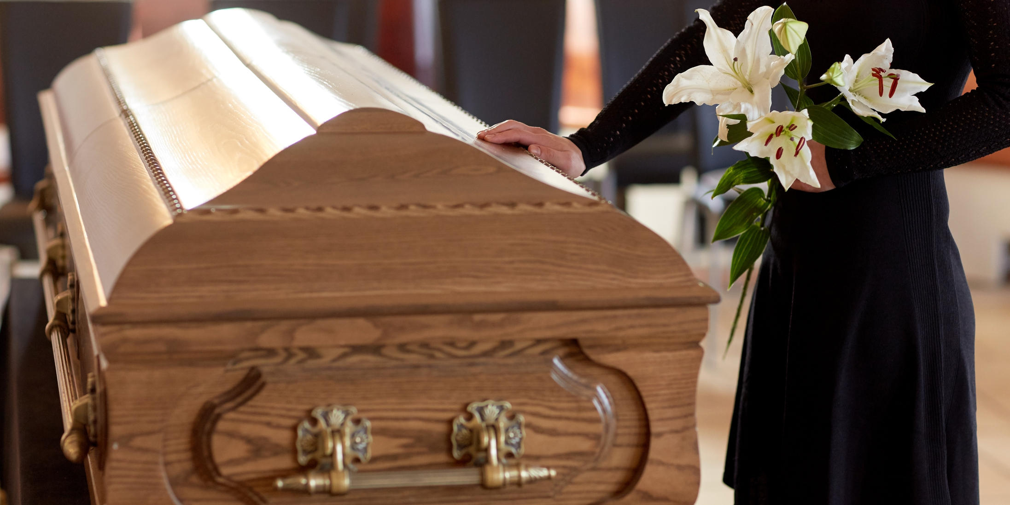
Vprašanja za pogovor:
  Kako me nagovarjajo zakramentali? Jim namenjam dovolj pozornosti in jim dajem dovolj veliko vrednost?
  Kako v naši župniji doživljamo pogreb kot oznanjevanje upanja v vstajenje?
  Kako in kdaj bi lahko bolje vključili zakramentale v župnijsko življenje?

Slide 10
IZZIV ZA ŽUPNIJO:
Poiščimo zakramental, ki mu doslej nismo posvečali pozornosti, pa bi lahko našo župnijsko skupnost povezal na globlji način. Določimo datum, ko ga bomo obhajali in naredimo načrt, kdo in na kakšen način bo sodeloval ter kako bomo o tem obvestili župljane.

Slide 11
Zaključna molitev: Molitev za pokojne
Gospod, ti nisi Bog mrtvih, temveč živih. V tebi živijo vsi, ki si jih poklical k sebi. Spominjamo se vseh rajnih, ki smo jih ljubili, vseh, s katerimi smo živeli. Z njimi nas povezuje tvoja dobrota, s katero ljubiš nje in nas.
Spominjamo se jih pred teboj. Zahvaljujemo se ti, da so v tvoji roki. Rekel si namreč: »Na svojo dlan sem zapisal tvoje ime.« Pred teboj se spominjamo vseh umrlih, vseh pozabljenih in zabrisanih imen. Umrlih, ki jih nihče ne objokuje, pogrešanih, katerih usoda nam je neznana, obupanih, ki so si vzeli življenje, vseh tistih, ki so jih ljudje umorili. Vemo, da so v tvoji roki in prosimo te: sprejmi te najbolj uboge med svoje srečne otroke.
Zahvaljujemo se ti, da si tako blizu, in tudi naši umrli so nam blizu v tebi. Nihče, ki je v tebi, ne umrje. Od tebe smo prejeli življenje; tudi umrli živijo iz tebe. Z njimi nas povezuje to, da imamo isto življenje.
Tvoj križ, gospod, je znamenje tvoje zmage nad peklom in smrtjo. Z njim smo bili rešeni večnega trpljenja, z njim je bil poravnan ves dolg zadolženih. Nad njivo grobov stoji tvoj križ in združuje vse, umrle in nas.
Tvoje misli niso naše misli. Tvoja pota niso naša pota. Verujemo tvojim načrtom, čeprav jih ne razumemo. Hodimo po tvojih potih in se držimo tebe. Ti boš premagal našega sovražnika – smrt. Vstal si od mrtvih in za teboj bodo vstali tudi vsi umrli. Poklical si jih, da bi se veselili s teboj v večni luči in te hvalili vso večnost.
Amen.

